Slide 1
2.极小多项式
定义15.6:α是域F的一个代数元,p(x)∈ F[x],称它为α在F上的极小多项式,如果p(x)之首项系数为1,且它是F[x]中以α为根的多项式中次数最低的。
定理15.6:α为F之代数元,p(x)为其在F上的极小多项式, 则:
(1)p(x)不可约。
(2)若f(x)∈F[x],f(α)=0则p(x)|f(x)。
(3)p(x)是唯一的。

Slide 2
证明: (1)p(x)不可约.设p(x)≠0,degp(x)≥1.
若degp(x)=1,p(x)当然不可约.
对于degp(x)>1,若p(x)可约,
则存在g(x),q(x)∈F(x),使得p(x)=g(x)q(x)
且1≤degg(x),degq(x)<degp(x)
0=p(α)=g(α)q(α).
F(α)是域,无零因子,
因此或者g(α)=0,或者q(α)=0.
与p(x)为极小多项式矛盾.

Slide 3
(2)若f(x)∈F[x],f(α)=0则p(x)|f(x)。
因为f(x)=p(x)q(x)+r(x),
q(x),r(x)∈F(x),r(x)=0或者degr(x)<degp(x)
由f(α)=0,得r(α)=0
根据极小多项式 定义,有r(x)=0,即p(x)|f(x)
(3)p(x)是唯一的
若存在α的另一极小多项式p₁(x)
则p(x)|p₁(x), p₁(x)|p(x)
由定理14.10知p(x)=ap₁(x),a∈F*,
极小多项式 首项系数为1,
因此a=1,即p(x)=p₁(x).

Slide 4
p(x)∈F[x],首项系数为1,在F上不可约,且 p(α)=0,p(x)是否为极小多项式？
设α的极小多项式为p₁(x).
证明p(x)=p₁(x)
推论15.2：p(x)∈F[x],首项系数为1,在F上不可约,又有 p(α)=0,则p(x)为α在域F上的极小多项式。

Slide 5
二、代数扩域
定义15.7：当域F的扩域K中每个元素都是F的代数元时,称K为F的代数扩域。当α₁,…, α_{n}为域F上的代数元时,记F(α₁,…, α_{n})为包含F和α₁,…, α_{n}的最小代数扩域,当n=1时,又称它为F的单代数扩域。

Slide 6
定理15.7:已知α为域F上的代数元,p(x)∈F[x]为α在F上的极小多项式,degp(x)=n>1,则:
(1)F(α)≌F[x]/(p(x))。
(2)F(α)中的元素可唯一表示为 a₀+a₁α+…+a_{n-1}α^{n-1},其中a_{i}∈F,0≤i≤n-1。
证明:(1)利用环同态基本定理.
构造F[x]到F(α)的映射:ϕ(f (x))=f (α)
证明ϕ是同态映射.
证明Kerϕ=(p(x))
域上的多项式环都是主理想环
证明ϕ(F[x])=F(α)

Slide 7
推论15.3：在定理15.7中当degp(x)=n时[F(α):F]=n。

Slide 8
定理15.8:F(α)与F(β)是域F上的两个单代数扩域, α与β在F上具有相同的极小多项式p(x)∈F[x],则:F(α)≌F(β)。
证明:设degp(x)=n,由定理15.7知
F(α)≌F[x]/(p(x))
由定理15.7知F[x]/(p(x))≌F(β)
因此F(α)≌F(β).

Slide 9
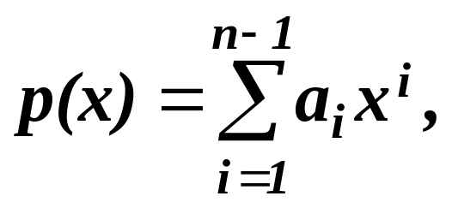
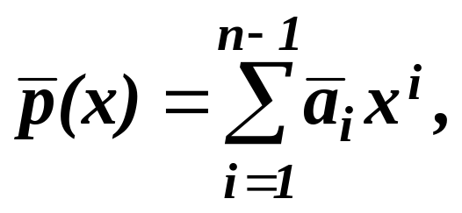
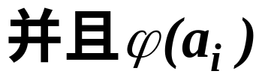
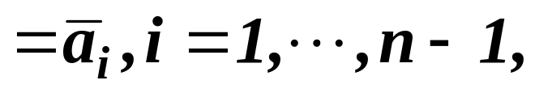
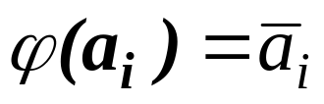
定理15.9:域F≌F',ϕ为其同构映射,α,β分别为F与F'的代数元,其极小多项式分别为:
则F(α)≌F'(β)。
要注意定理中的要求:
如果不满足此条件,结论不一定成立.

Slide 10
设F(α₁)…(α_{n})表示是通过n次单扩张构成的关于F的扩域，它是否为代数扩域？
定理：设E为F上的有限扩域，则E是F上的代数扩域。
分析:关键证明E上每个元素a都是代数元.
即找根为a的多项式∈F[x].

Slide 11
代数扩域不一定是有限扩域。
E是Q上的所有代数元全体构成的域,若[E:Q]有限,设为n.
f(x)=x^{n+1}+2x+2∈Q[x],不可约
设α为f(x)的根,则1,α,α²,…α^{n}线性无关,
所以[E:Q]≥n+1,矛盾

Slide 12
三、多项式根域
定义15.8:F为域,f(x)∈F[x],degf(x)=n≥1, N是为F的满足下述条件的扩域:
(1)f(x)在N上可分解为n个一次因子的乘积;
(2)f(x)在N的任一子域中不能分解为一次因子的乘积。
则称N为多项式f(x)在域F上的根域,或简称根域。

Slide 13
例：f(x)是F上的二次多项式，f(x)=ax²+bx+c(0≠a∈F),μ₁、μ₂为f(x)的二个根.
N=F(μ₁).
f(x)在F上可约，N=F。

Slide 14
引理15.1：设p(x)是域F上的不可约多项式, 则存在F的一个有限扩域K,p(x)在K中有根。
证明:设p(x)=a₀+a₁x+…+ a_{n}x^{n}
由定理15.2知:域F[x]/(p(x))是F的n次扩张.
(p(x))+x是p(x)在K中的根
定理15.10：如果f(x)是域F上的多项式, deg f(x)≥1,那么存在F的一个扩域K,在K中f(x)分解成一些一次因式的乘积。
证明:采用归纳法
定理14.12

Slide 15
推论15.4:F为域, 对F[x]中的任一多项式f(x)一定存在F上的根域。
例：由实数域R扩充建立复数域
R[x]/(x²+1)={a+bx|a,b∈R}
令i=(x²+1)+0+1×x
i²=(x²+1)+(-1)为(x²+1)+1关于⊕的逆元。
简记为i²=-1

Slide 16
§3 有限域
一、伽罗瓦(Galois)域
一个域的元素有限就是有限域,这种域又称为伽罗瓦(Galois)域。
定理15.12:F为有限域,则存在素数p,自然数m≥1,使|F|=p^{m}。
证明:1.必存在素数p,使得charF=p
利用定理15.5：F为域,则必包含一个素子域Δ, charF=p时, Δ≌Z_{p}

Slide 17
定义15.9:一个具有p^{m}个元素的有限域称为p^{m}阶伽罗瓦域,记为GF(p^{m}),其中p为素数,m≥1为自然数。
定理15.13:设charF=p,Δ为F的素域, |F|=p^{m},则F是x^{q}-x在Δ上的根域,其中q=p^{m}。
设a为有限群[G;*]的元素，则a的阶整除|G|。
推论15.5:GF(p^{m})中任一元在其所含素域Δ上均有一个极小多项式。

Slide 18

定理15.14:任两个同阶的伽罗瓦域必同构
定理15.9:域F≌F',ϕ为其同构映射,α,β分别为F与F'的代数元,其极小多项式分别为:
则F(α)≌F'(β)。

Slide 19
例:x³+x+1与x³+x²+1都是Z₂上的不可约多项式,
它们的根域分别是
Z₂[x]/(x³+x+1),Z₂[x]/(x³+x²+1),
这两个域的阶都是2³的有限域,
由定理15.14(同阶的伽罗瓦域必同构)知:
Z₂[x]/(x³+x+1)≌Z₂[x]/(x³+x²+1)。

Slide 20
二、给定素数p和正整数m,有阶p^{m}的域
定义:设f(x)=a₀+a₁x+…+a_{n}x^{n}是域F上的多项式,构造多项式a₁+2a₂x+…+na_{n}x^{n-1},称f(x)的形式微商, 记为f'(x)。
定理:(af(x))'=af'(x),
(f(x)+g(x))'= f'(x)+g'(x)
(f(x)g(x))'= f'(x)g(x)+f(x)g'(x)。
引理15.2:f(x)∈F(x),α是f(x)的根,则α是f(x)的重根,当且仅当在f(x)根域上(x-α)|f'(x),其中f'(x)是f(x)的形式微商。

Slide 21
引理15.3:Z_{p}[x]中的多项式x^{q}-x(这里q=p^{n})在其根域N上分解为q个不同的一次因式之积。
定理15.15:设p为素数,n≥1为自然数,q=p^{n},则多项式x^{q}-x在Z_{p}上的根域是一个阶为p^{n}的伽罗瓦域。
由此定理可以知道,给定素数p和正整数m,必有域,其阶为p^{m}。

Slide 22
推论15.6:GF(p^{m})中的元素恰为多项式x^{pm}-x∈Z_{p}[x]的p^{m}个根。
例：构造GF(125)。
例：构造GF(81)。

Slide 23
作业：P207 11,13,16,18,20,22,23, 24(2)(3)

Slide 24
定理14.10:F为域,f(x),g(x)∈F[x],则有f(x)|g(x),且g(x)|f(x),当且仅当f(x) =ag(x),a∈F*。

Slide 25
定义15.6:α是域F的一个代数元,p(x)∈ F[x],称它为α在F上的极小多项式,如果p(x)之首项系数为1,且它是F[x]中以α为根的多项式中次数最低的。

Slide 26
定理15.6:α为F之代数元,p(x)为其在F上的极小多项式, 则:
(1)p(x)不可约。
(2)若f(x)∈F[x],f(α)=0则p(x)|f(x)。
(3)p(x)是唯一的。

Slide 27
定理15.7:已知α为域F上的代数元,p(x)∈F[x]为α在F上的极小多项式,degp(x)=n>1,则:
(1)F(α)≌F[x]/(p(x))。
(2)F(α)中的元素可唯一表示为 a₀+a₁α+…+a_{n-1}α^{n-1},其中a_{i}∈F,0≤i≤n-1。

Slide 28
定理15.2:已知F为域,p(x)为F[x]中不可约多项式,degp(x)=n。令K=F[x]/(p(x)),则 [K:F]=degp(x)=n

Slide 29
定理14.12(唯一因式分解定理):多项式环F[x]中任一非零元素f(x)或为F中的元素或可分解为有限个不可约多项式之积。在下述意义下,分解是唯一的:
若f(x)=p₁(x)…p_{n}(x)=q₁(x)…q_{m}(x)，则m=n, 并且在适当调整因子次序后q_{i}(x)= a_{i}p_{i}(x)，a_{i}∈F，i=1,…,n。

